Slide 1
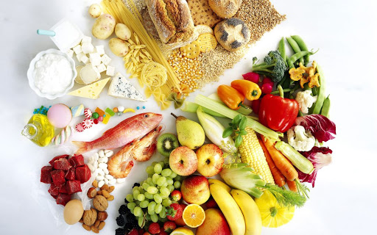
ОДЕСЬКИЙ НАЦІОНАЛЬНИЙ МЕДИЧНИЙ УНІВЕРСИТЕТ
КАФЕДРА ГІГІЄНИ ТА МЕДИЧНОЇ ЕКОЛОГІЇ
ЛЕКЦІЯ:
Основи харчування здорової і хворої людини

Slide 2
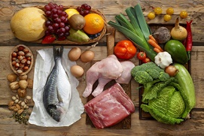
Їжа є одним з тих важливих факторів оточуючого середовища, що сприяє збереженню здоров’я, опірності шкідливим факторам навколишнього середовища, високій фізичній, психічній і розумовій працездатності, а також активному довголіттю.
«Ні переїдання, ні голод і ніщо інше не добре, якщо переступити міру
природи», – казав Гіппократ. Залежно від того, що ми їмо, таким будуємо свій організм, подібно – який будівельний матеріал використовується, таким і є дім.
Харчування є обов’язковою умовою існування організму.
Правильне харчування – перший ключ до здоров'я і доброго
самопочуття, без яких важко досягнути максимальної
працездатності.

Slide 3

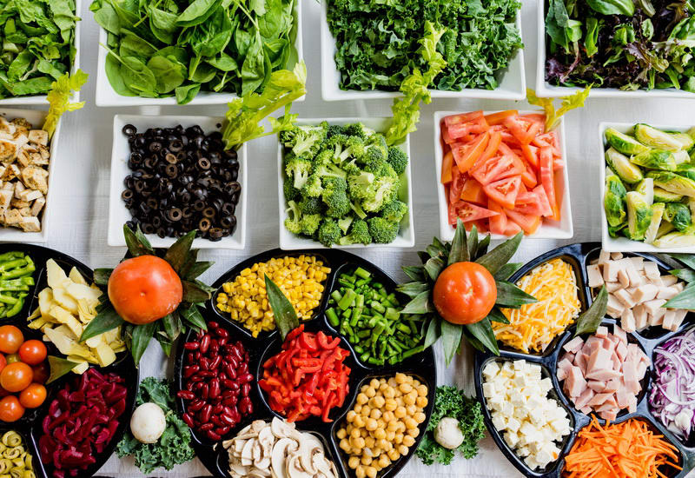
Тривале голодування не сумісне з життям, а неповноцінне харчування веде до тих чи інших порушень в організмі. При неправильному харчуванні діти погано ростуть і розвиваються, дорослі часто хворіють, швидко втомлюються, непродуктивно працюють, передчасно старіють. Основні порушення у харчуванні спостерігаються у різних вікових і професійних групах майже з однаковою частотою. У першу чергу це надлишок у їжі вуглеводів і жирів тваринного походження та дефіцит овочів, фруктів і ягід. При лікуванні хворих з надлишковою вагою в першу чергу необхідно визначити причину її виникнення. Серед причин є обтяжена спадковість, розлади ендокринної (клімактеричний період та ін.) та центральної нервової системи (струс та ін.), переїдання, гіподинамія, булемія (особливо шкідлива для людей віком 30 років і більше) від цього залежить тактика лікування.
Найбільш суттєві зміни настають від порушення режиму харчування. Слід зазначити, що значна частина людей харчується неправильно, несвоєчасно приймають їжу, не звертають увагу на якість харчових продуктів, їдять менше, або надмірно споживають їжу, зловживають спиртними напоями, палять, вживають наркотики тощо.
Раціональне харчування – це фізіологічно повноцінне харчування потенційно здорових людей, тобто таке, що забезпечує організм людини оптимальною кількістю поживних речовин та енергії відповідно до норм фізіологічних потреб організму людини із врахуванням статі, віку, фізичного навантаження, для характеру хвороби та її перебігу та інших факторів.

Slide 4
Нетривалі погрішності («зиґзаґ») в режимі і якості харчування здорових осіб не завжди сприяють розвитку захворювання, а у хворих сприяють загостренню захворювання. Коли розвивається захворювання, то виникають питання: чи будь яку їжу хворий може споживати і чи можна підбором їжі поліпшити стан здоров’я, видужати? Відповіді на ці питання дає наука дієтотерапія.
Наука про харчування здорової і хворої людини називається дієтологія. Її історія така ж стара, як історія людства. Значний розвиток вона отримала лише за останні 100 –150 років.
Дієтичне харчування хворим призначається лікарем реабілітологом, який рекомендує, яку їжу необхідно споживати, а яку виключити з раціону. Але нерідко виникають додаткові питання, відповіді на які можна знайти у нашому посібнику.
Харчування слід розглядати не лише як індивідуальний елемент забезпечення повноцінного життя та здоров’я кожної людини, а також як важливу складову громадського здоров’я. Адже в сучасних реаліях першою і найважливішою проблемою системи громадського здоров’я в Україні визначено тягар хронічних неінфекційних захворювань (діабет, рак, серцево-судинні захворювання, хронічні хвороби органів дихання), які зумовлюють понад 2/3 загальної захворюваності та близько 86% смертей в Україні. Впливати на суспільне здоров’я можна лише спільними зусиллями держави, громадськості та індивідуальної особистості. Але в широкому розумінні найбільший внесок можна зробити через інвестиції в нього часу, грошей і засобів. Одним з найважливіших засобів визначено саме раціональне харчування.

Slide 5
З історії розвитку харчування
Ще в стародавніх рукописах, які є першоджерелами вивчення історії медицини, є згадки про те, що єгипетські лікарі (жерці) надавали великого значення харчуванню як профілактичному та лікувальному засобу. Опис перших дієт подано в Салернському кодексі здоров'я (1480 р.). Гіппократ вказував, що харчові речовини повинні бути лікувальним засобом, а лікувальні засоби повинні бути харчовими речовинами. Проблемою харчування займалися: Бекон, Ч. Дарвін, І. Мечников, І.М. Сеченов, Н.М. Пирогов, І.П. Павлов та інші відомі вчені, лікарі того часу. Пізніше вийшла книга відомого англійського спеціаліста з харчування Джона Юдкіна «Чистий, білий і смертельний».
Але до кінця ХІХ ст. лікувальне харчування застосовували емпірично. Тільки з відкриттям академіком І.П. Павловим законів травлення дієтичне харчування набуло наукового обгрунтування. У 20–50-х роках ХХ ст. М.І.Певзнер розробив так звану групову дієтну систему харчування, згідно з якою кожна група споріднених захворювань одержала свою дієту.

Slide 6
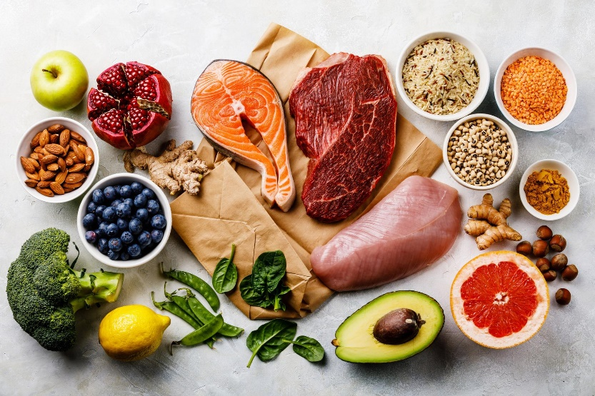
Спочатку було 15 дієт, які широко призначалися хворим улікарнях, санаторіях, дієтичних їдальнях. А нині, згідно з наказом МОЗ України № 16 від 14.01.2013 року, затверджені Методичні рекомендації щодо дієт в лікувальних закладах, санаторіях. Метою даного документа є надання обґрунтованої інформації для підвищеної підготовленості медичних працівників, реабілітологів щодо просвітницької роботи серед населення з питань здорового харчування. Головною відмінністю сучасних рекомендацій щодо харчування людини є те, що воно базується на чотирьох головних складових: адекватності енергетичним витратам, збалансованості за вмістом найважливіших продуктів та нутрієнтів, безпечності їжі та максимально можливому збереженні задоволення від її споживання.
При цьому дієта хворої людини повинна максимально включати ці чотири складові. Пацієнти не повинні групуватись «навколо дієтичних столів» за ознакою власної хвороби. Зважаючи на те, що основою харчування будь-якої людини повинно бути фізіологічно повноцінне харчування, підхід до харчування пацієнтів повинен бути заснований на формуванні здорової дієти з індивідуальними налаштуваннями з урахуванням несприйняття певних продуктів та особливостей наявного захворювання. В основу запропонованих методичних рекомендацій покладені результати тих наукових робіт, що стосувались вивчення раціонів харчування окремих груп населення, а також «Керівництва програми CINDI щодо харчування» та рекомендації ВООЗ.

Slide 7
ЗАХВОРЮВАННЯ З АЛІМЕНТАРНИМИ ЧИННИКАМИ
РИЗИКУ РОЗВИТКУ ПАТОЛОГІЇ.
У розвитку хвороб мають місце аліментарні чинники.
Будь-яка форма збалансованого харчування не може бути однаково
адекватною для всіх процесів життєдіяльності людей: Cклад поживних
речовин корисних для попередження розвитку однієї хвороби, може бути не
корисним для іншої.
В цьому важлива роль належить:
індивідуальній генетичній особливості метаболізму;
функції органів і систем;
вік;
стать;
фізична активність.
Один і той же нутрієнт спричинює індивідуальність метаболітичної
реакції організму. Вищезгадані передумови необхідні для розуміння
профілактики неінфекційних захворювань з мультифакторною етіологією:
цукровий діабет, атеросклероз, злоякісні новоутворення, подагри.

Slide 8
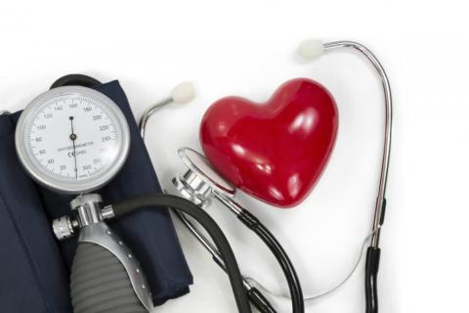
Чинниками ризику атеросклерозу є гіпертонічна хвороба, цукровий
діабет, а чинниками, що сприяють розвитку і прогресуванню гіпертензії →
надмірне харчування, що призводить до ожиріння. Підвищення споживання
NaCl (кухонна сіль), зловживання алкоголем.
У 70% хворих на гіпертонічну хворобу та ожиріння, зниження маси
тіла сприяє нормалізації Ad без застосування ліків. Але не можна розглядати надмірне харчування і ожиріння як причину артеріальної гіпепертензії.
Надлишок NaCl є важливим чинником розвитку артеріальної гіпертензії, але
реагування на NaCl AD не у всіх однакова.
Аліментарна профілактика артеріальної гіпертензії спрямована на
енергетичну адекватність харчування (виключає виникнення ожиріня),
розумне споживання кухонної солі (але не виключення її з харчування).

Slide 9
ЗАХВОРЮВАННЯ ЗУМОВЛЕНІ ХАРЧОВОЮ
НЕПЕРЕНОСНІСТЮ.
Харчова непереносність - це паталогічні розлади, зумовлені
індивідуальними особливостями реакції організму деяких людей на ті або інші харчові продукти, які для більшості людей є нешкідливою складовою частиною їжі.
Є 4 групи харч. непереносності:
Істинна харчова алергія
Харчова псевдоалергія
Харчова ідіосинкразія у разі кишкової ферментопатії
Психогенна непереносність їжі.

Slide 10
1. Істинна харчова алергія – в основі імунологічні механізми
розвитку патології, індив. Імуноконфліктні реакції на окремі білкові
компененти їжі. Нешкідливі для більшості людей.
Ця алергія належить до спадково схильних хвороб і
зумовлює здатність організму відповідати на харч. антигени утворенням атитіл – реагінів. Атигени проникають в організм і спричинюють накопичення реагінів на тканинних базофілах кишок, шкіри, распірат. апарату. При їх повторному. потраплянні утворюється комплекс реагіни-антигени → розв. алергіна реакція.
Є 3 стадії розвитку алергії:
імунологічна
патологічна
Клінічна
Найчастіше таку алергію спричинюють яйця, коров’яче молоко, риба,
горіхи, цитрусові, мед, полуниці, томати, шоколад, і продукти до складу яких входить дана сировина.

Slide 11
2. Харчова псевдоалергія – патологічний процес подібний
до харчової алергії, але не має першої імунологічної стадії розвитку реакції алергену з антитілом. 2 і 3 стадії співпадають. Ця алергія лежить в основі індивідуальної непереносності їжі.
У біологічних рідинах збільшення концентрації гістаміну → патогенна
дія на клітини – мішені.
Гістамінзвільняючі властивості мают риба, яєчний білок, полуниці.
редиска. У сирі, вині, рибі, шоколаді, томатах міститься багато гістаміну.
При індивідуальній недостатній інактивації гістаміну → виникає алергія.

Slide 12
Харчова ідіосинкразія зумовлюється кишковими ферментопатіями
→ природженим або набутим дефіцитом травних ферментів, наслідком чого
є непереносність окремих продуктів.
Непереносність молока → дефіцит у тонкій кишці лактази, яка
розщеплює лактазу до глюкози (галактози) (у тварин). У кисломолочних продуктах лактози менше, бо утворюється молочна кислота. Непереносність цукру → дефіцит сахарози.

Slide 13
Психогенна харчова непереносність
-різнманітні скарги хворих, що всі болісні відчуття пов’язують із
«харчовою алергією». Після виключення певних продуктів настає
поліпшення на короткий час, а потім іде рецедив, так як хворий починає
шукати наступний «харчовий алерген»;
-клінічні реакції з боку травної системи на продукти, які за
національними традиціями, релігійними прописами або індивідуальними
звичками не вживають (м’ясо змій тощо)

Slide 14
Загальна характеристика основних продуктів харчування здорової людини
Харчові продукти – це продукти, що використовуються людиною у харчуванні в натуральному або переробленому вигляді. Ці продукти різні за хімічним складом, за енергетичною цінністю, перетравлюваністю, за характером дії на організм людини, що обов’язково береться до уваги при побудові лікувальних дієт.
Продукти харчування характеризуються їх харчовою цінністю. Під поживною (харчовою) цінністю розуміють калорійність продукту, вміст у ньому харчових речовин і його смакові якості.
Біологічна цінність відображає якість білків у продукті, їх перетравлюваність і амінокислотну збалансованість, а також вміст інших життєво важливих, біологічно активних речовин (вітамінів, мікроелементів, незамінних амінокислот).
Енергетична цінність – це кількість енергії (в ккал або кДж), яка звільняється в організмі людини із харчових продуктів і забезпечує його фізіологічні функції.
Біологічна ефективність є показником якості жирів харчових продуктів, що відображає в них вміст незамінних і напівненасичених жирних кислот.

Slide 15
Основні складові компоненти їжі і їх роль у формуванні здоров’я
До основних складових їжі входять білки, жири, вуглеводи
(що забезпечують енергетичні витрати), вітаміни, вітаміноподібні
та мінеральні речовини.

Slide 16
Білки
Основні функції білка в організмі:
• пластична або будівельна (побудова нових клітин і тканин, що забезпечує розвиток організмів, які ростуть. У зрілому віці залишається потреба у відновленні (регенерації) клітин, які віджили.
• енергетична. При спалюванні 1 г білка в організмі виділяється 4 ккал (17 кДж теплової енергії.
• моторна. Будь-які форми руху в живому організмі (робота м’язів тощо) здійснюється білковими структурами.
• каталітична. Практично всі біохімічні реакції, які відбуваються в організмі людини, каталізуються білками – ферментами, оскільки усі ферменти є простими або складними білками.

Slide 17
Білки
• транспортна. Білки крові – гемоглобін – транспортує кисень від легень до органів і тканин. Транспорт жирних кислот відбувається також за допомогою альбуміну сироватки крові.
Виявлено білки крові, які транспортують ліпіди, залізо, кальцій, стероїдні гормони та інші речовини (білки-переносники).
• захисна. Антитіла та система комплементу (найважливіші фактори формування імунітету) є білками. Зсідання крові відбувається за допомогою білка тромбіну і значної кількості інших факторів зсідання крові, які також є білками. Внутрішня стінка стравоходу, шлунка вкрита захисним шаром слизових білків -муцинів. Основу шкіри, що захищає організм людини від багатьох зовнішніх факторів, становить білок колаген.

Slide 18
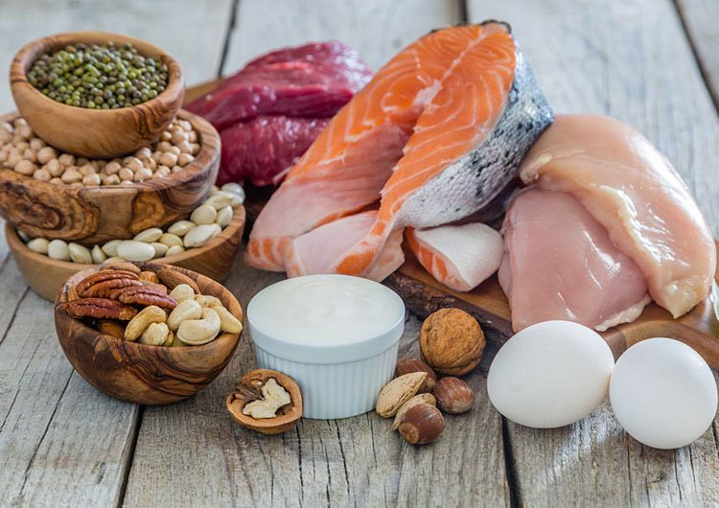
Білки
• гормональна. Низка гормонів за своєю будовою належить до білків (наприклад, інсулін) або до певних пептидів (АКТГ, вазопресин та інші).
• запасна. Живі організми здатні утворювати запасні відкладання білків (казеїн молока), білки насіння рослин, білок яєць тощо.
• опірна. Сухожилки, суглоби, кістки скелета, які виконують в організмі опірну функцію, здебільшого є білками.
• рецепторна. Багато білків (особливо глікопротеїни, лептини) виконують функцію пізнання та приєднання окремих речовин.

Slide 19
Жири
Жири (складаються з гліцеролу і жирних кислот (насичених і ненасичених) що надходять в організм з харчовими речовинами, а також можуть синтезуватися з вуглеводів і частково білків.
Основні функції жирів:
• енергетична. При окисленні 1 г жиру виділяється 9 ккал
(39 кДж), більше, ніж при окисленні 1 г білка або 1 г вуглеводів.
• пластична. Вони є структурними елементами клітинних
мембран тканин.
• захисна. У вигляді жирового прошарку захищають тіло і
внутрішні органи людини від механічних пошкоджень та
охолодження.

Slide 20

Жири
• запасна. Жири депонуються і є універсальним джерелом
енергії в період недоїдання або голодування.
• регуляторна. Регулює процеси метаболізму.
• є носіями і розчинниками жиророзчинних вітамінів (А,
Д, Е, К), поліпшують їх всмоктування в кишечнику.
• є носіями смакових і ароматичних речовин, а також
виконують роль емульгаторів.
Жири відкладаються в жировій тканині і утворюють запас
енергетичного матеріалу. Жири підшкірної жирової клітковини

Slide 21
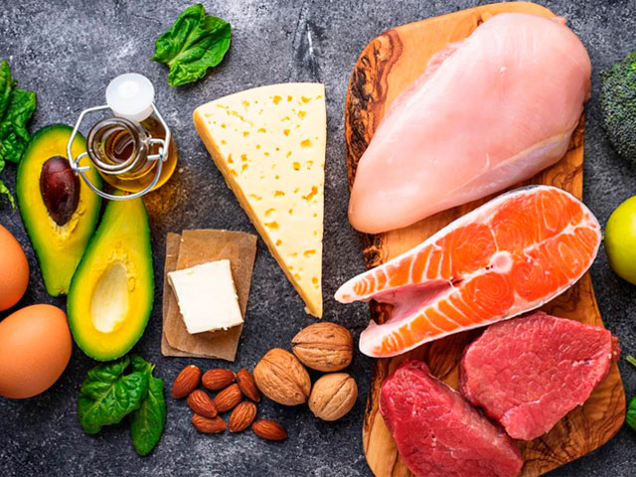
Жири
оберігають органи від переохолодження, а жирова тканина оточує внутрішні органи, фіксує їх і попереджує зміщення і травми.
Надлишок жиру в раціоні часто пов'язаний із розладами кишечника, підшлункової залози.
Ненасичені жирні кислоти містяться в рослинних жирах
(соняшникова, кукурудзяна, оливкова олії тощо, а насичені – переважно тваринні жири, а також наявні в кокосовій та пальмовій оліях. Поліненасичені жирні кислоти (ПНЖК) є незамінними фактором харчування, оскільки

Slide 22
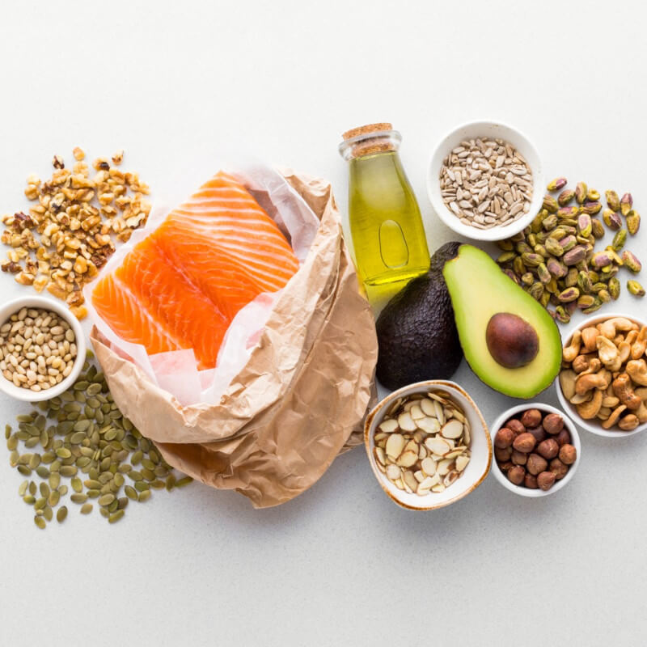
Жири
беруть участь у побудові фосфоліпідів, ліпопротеїдів, впливають на склад клітин, беруть участь в обміні холестерину, перетворюючи його в легкорозчинні сполуки. ПНЖК містяться в соняшниковій, соєвій, ріпаковій, оливковій та арахісовій оліях, у маргарині, який виготовляється з рослинних жирів, у ядрах кісточкових плодів, у
жирах риб і свійської птиці. Вживання рослинних жирів сприяє виведенню надлишку холестерину, запобігає розвитку атеросклерозу, підвищує еластичність стінок судин, запобігає тромбоутворенню тощо.

Slide 23
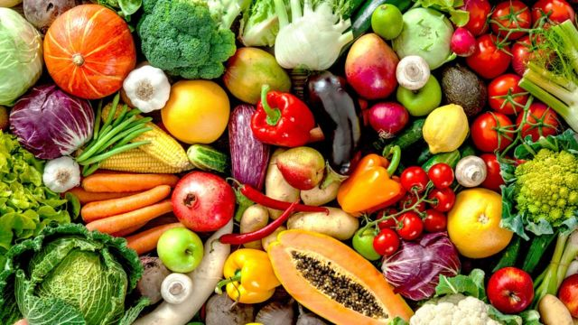
Потреба в жирах визначається характером трудової діяльності і її
інтенсивністю, віковими і статевими метаболічними особливостями
організму, масою тіла, впливом клімату. Нестача жиру може
призвести до порушення ЦНС, ослаблення імунітету, виникнення
дегенеративних змін нирок, шкіри, зору. Негативно впливає
вживання і надлишку жиру, зокрема, тваринного, який містить
насичені жирні кислоти і сприяє підвищенню рівня холестерину в
крові, розвитку атеросклерозу, важкому перебігу судинних
захворювань серця, головного мозку.
Для фізично малоактивних людей кількість жиру не повинна
перевищувати 30 % добової потреби енергії. Проте для людей
важкої фізичної праці, при перебуванні в умовах холодного
клімату, кількість жиру повинна бути більшою. Для зниження
кількості жиру створені знежирені і маложирні продукти
(молочнокислі продукти).

Slide 24
Вуглеводи
Вуглеводи відіграють важливу роль у харчуванні людини як основне енергетичне джерело. Вони поділяються на прості
(моносахариди – глюкоза, фруктоза, галактоза), дисахариди (цукор (сахароза), лактоза, мальтоза) і складні (полісахариди -крохмаль, глікоген, пектинові речовини, клітковина). Прості вуглеводи при надходженні в організм швидко всмоктуються і потрапляють у кров, а складні – повільніше.
В організмі людини вуглеводи виконують такі функції:
• енергетична. При змішаному харчуванні вуглеводи
забезпечують понад 60 % енергетичної цінності харчового раціону,

Slide 25
Вуглеводи
тоді як білки і жири тільки 40%. Вуглеводи необхідні для нормального розвитку кишкової мікрофлори.
• пластична. Використовуються для синтезу глікогену, амінокислот, жирів, АТФ, глікопротеїдів, деяких коензимів тощо.
• опірна. Вуглеводи беруть участь в утворенні органічної
частини скелета.

Slide 26
Вуглеводи
• регуляторна. Сприяє перистальтиці кишок і тим самим
регулює процес травлення їжі.
• специфічна. Деякі вуглеводні сполуки беруть участь у
згортанні крові (гепарин), визначають антигенну специфічність, а
також зумовлюють відмінність групи крові, беруть участь у
проведенні нервових імпульсів тощо.
• запасна. Вуглеводи здатні відкладатися у вигляді глікогену
в печінці та м’язах.
Вуглеводи становлять основу харчових продуктів – таких, як
свіжі фрукти, овочі, боби, горох, картопля, кукурудза, хліб, вівсяна
каша, рис.

Slide 27
Обмін вуглеводів тісно пов’язаний з обміном жирів. Якщо енерговитрати в організмі не компенсуються вуглеводами, то починає використовуватися жир. У той же час, надлишок вуглеводів в організмі може в незначній кількості перетворюватися на жири, які накопичуються в жировому депо. Обмін вуглеводів тісно пов’язаний з обміном білків: достатнє надходження вуглеводів із їжею та їх засвоюваність забезпечують мінімальні витрати білка, а мале їх надходження призводить до посиленої витрати і можливого розвитку білкової недостатності.
Джерелом моносахаридів (глюкози) є виноград, малина, ягоди, бджолиний мед (містить 35% глюкози). В організмі людини глюкоза може утворюватись із крохмалю, глікогену, сахарози, мальтози та лактози.

Slide 28
Глюкоза є основним енергетичним джерелом для усіх клітин і тканин організму, необхідна для тканин мозку, працюючих м’язів, зокрема міокарду. Фруктоза майже удвічі солодша від глюкози і майже втричі від сахарози і найсолодша із усіх моно – і дисахаридів. Найбільша кількість фруктози міститься у плодах (кавуни, виноград, яблука, аґрус, черешні, вишні), бджолиному меді (35–40%). У травному каналі утворюється при гідролізі сахарози. Надмірне вживання фруктози призводить до порушення ліпідного обміну, підвищення рівня холестерину у сироватці крові.

Slide 29
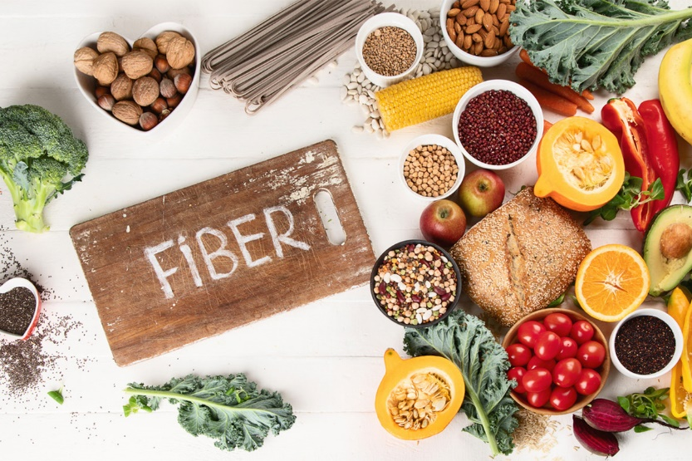
Харчові волокна (баластні речовини) не є джерелом енергії для організму людини. Вони беруть участь у формуванні фекальних мас і подразненні механорецепторів кишок, які стимулюють перистальтику кишечника. Дефіцит харчових волокон у харчуванні призводить до закрепів. Збільшене їх споживання (овочі, фрукти) є одним з факторів профілактики ожиріння, цукрового діабету,атеросклерозу, раку товстого кишечника та низки інших захворювань.
Найпоширеніший полісахарид рослинного походження -целюлоза. Вона розщеплюється тільки в товстому кишечнику та сприяє видаленню холестерину, нормалізації кишкової мікрофлори, яка синтезує деякі вітаміни групи В.
Крім того, мають значення пектинові речовини, що знижують рівень холестерину в сироватці крові, сприяють припиненню кровотечі, регулюють процеси травлення і знижують рівень токсинів у травному каналі, мають схильність до зниження

Slide 30


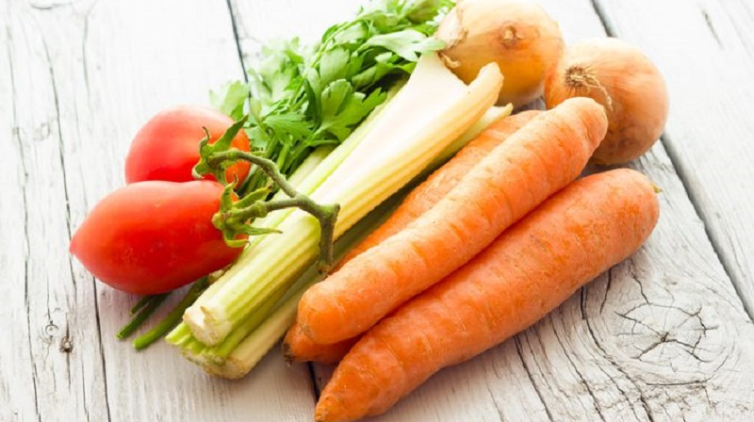
кров’яного тиску, зв’язують іони токсичних радіоактивних та
хімічних елементів (свинець, кобальт, стронцій – 90 , цезій – 137) та виводять їх із організму, прискорюють загоєння ран. Найбільше
пектинових речовин містять овочі і фрукти, а також фруктові та
овочеві консерви.

Slide 31

Харчові волокна, целюлоза, пектинові речовини здатні
пригнічувати апетит, посилювати відчуття насичення, знижувати
споживання енергії, прискорювати випорожнення шлунку і
кишечника, знижувати всмоктування жиру, знижувати вміст
холестерину в крові. Тому вони широко використовуються в
профілактиці захворювань товстого кишківника (у т. ч. закрепів),
раку товстого кишечника, геморою, ожиріння, жовчнокам’яної
хвороби, ішемічної хвороби серця та гіпертонічної хвороби.

Slide 32
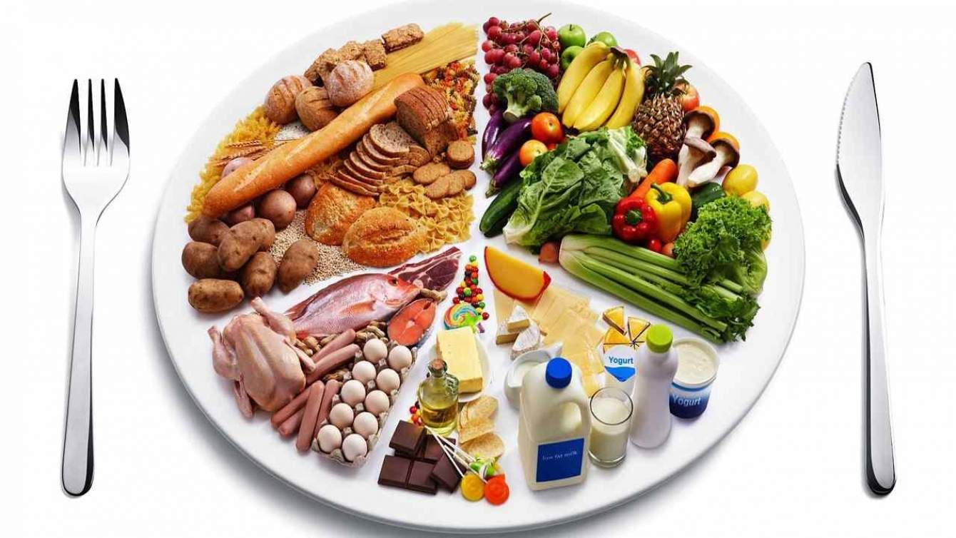
Вітаміни та вітаміноподібні речовини
Вітаміни – група незамінних для організму людини і тварин
органічних сполук, які мають високу біологічну активність, наявні
в малих кількостях у продуктах харчування. Основна їх кількість
надходить в організм з їжею, і лише деякі синтезуються
мікроорганізмами в кишечнику. Вітаміни є обов'язковими
компонентами ферментних систем і гормонів, в тому числі
тканинних гормонів, вони забезпечують нормальне функціонування
нервової системи, м'язів та інших органів. Від рівня вітамінної
забезпеченості харчування залежить рівень розумової і фізичної

Slide 33
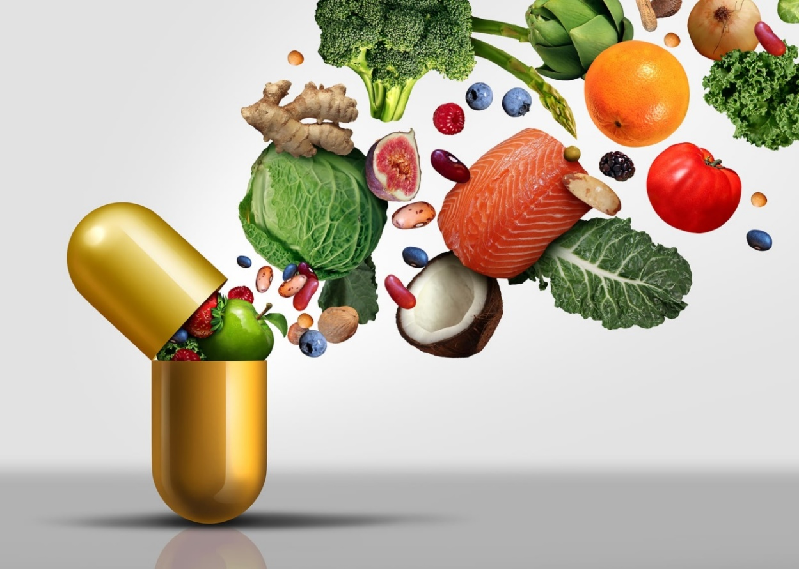
Вітаміни та вітаміноподібні речовини
дієздатності, витривалості й опірності організму.
Порушення нормального перебігу життєво важливих процесів
в організмі через тривалу відсутність у раціоні того чи іншого
вітаміну призводить до виникнення важких захворювань, відомих
під загальною назвою гіповітамінози або авітамінози. Іноді
авітамінози або гіповітамінози можливі внаслідок захворювань,
коли порушується всмоктування вітаміну або його посилене
руйнування в шлунково-кишковому тракті.

Slide 34
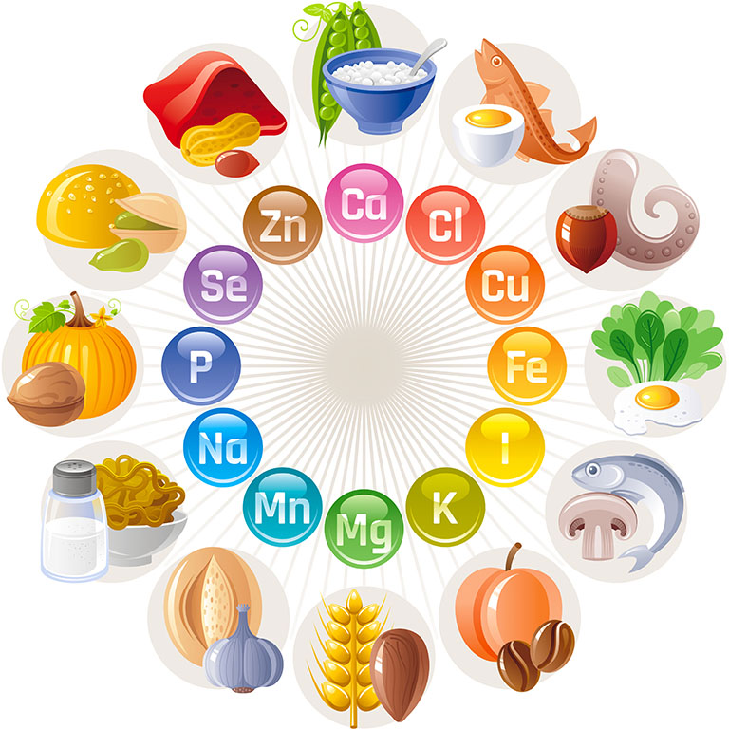
Вітаміни та вітаміноподібні речовини
Гіповітаміноз може розвинутися при посиленій фізичній чи розумовій роботі, при дії на організм несприятливих факторів
(переохолодження, стрес тощо), при фізіологічних станах,
(вагітність, годування дитини). Приймання вітамінів слід
проводити в суворій відповідності з рекомендаціями або під
контролем медичних працівників. Надлишкове споживання
харчових продуктів, надзвичайно багатих вітамінами, або
самостійний надмірний прийом вітамінних препаратів можуть
призвести до гіпервітамінозів. На сьогодні відомо і вивчено до 30
вітамінів, а для забезпечення здоров'я людини необхідно близько 20 із них.

Slide 35
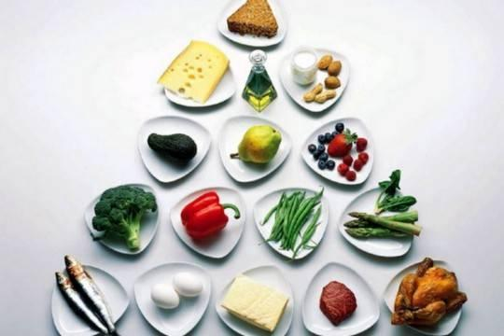
Вітаміни та вітаміноподібні речовини
На основі властивостей вітамінів і їх розповсюдження в
природних продуктах ці сполуки прийнято ділити на водорозчинні
вітаміни (С, В1, В2, В6, РР, В12, , Р, В3, Н), жиророзчинні
вітаміни (А, D, Е, К) і вітаміноподібні речовини (В4, В8, U, F, N, В13, В15).
Водорозчинні вітаміни – група вітамінів, що розчинні у воді і
здатні утворювати біологічні високоактивні комплекси з
ферментами. До їх складу належать вітаміни групи В, а також
біотин (вітамін Н), аскорбінова кислота (вітамін С).

Slide 36
ОСНОВНІ ПОКАЗНИКИ ОПТИМАЛЬНОГО ХАРЧУВАННЯ ЗДОРОВОЇ ЛЮДИНИ
Показниками якісного раціону є:
• добра засвоюваність їжі, яка залежить від її складу і
способу приготування;
• високі органолептичні властивості їжі (зовнішній вигляд,
консистенція, смак, запах, колір, температура);
• різноманітність їжі за рахунок широкого асортименту

Slide 37
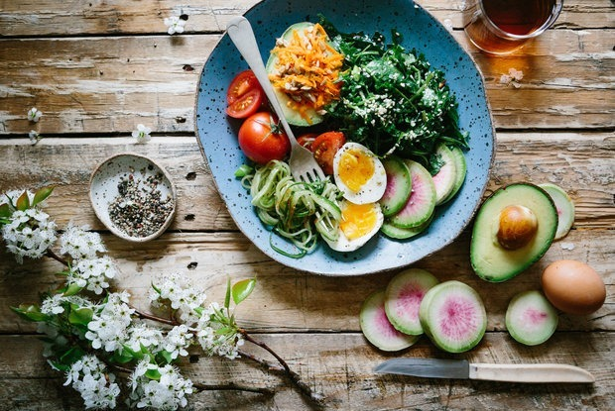
продуктів і різних прийомів їх кулінарної обробки;
• їжа (склад, об'єм, кулінарна обробка) повинна справляти
відчуття насичення;
• санітарно-епідемічна безпечність.

Slide 38
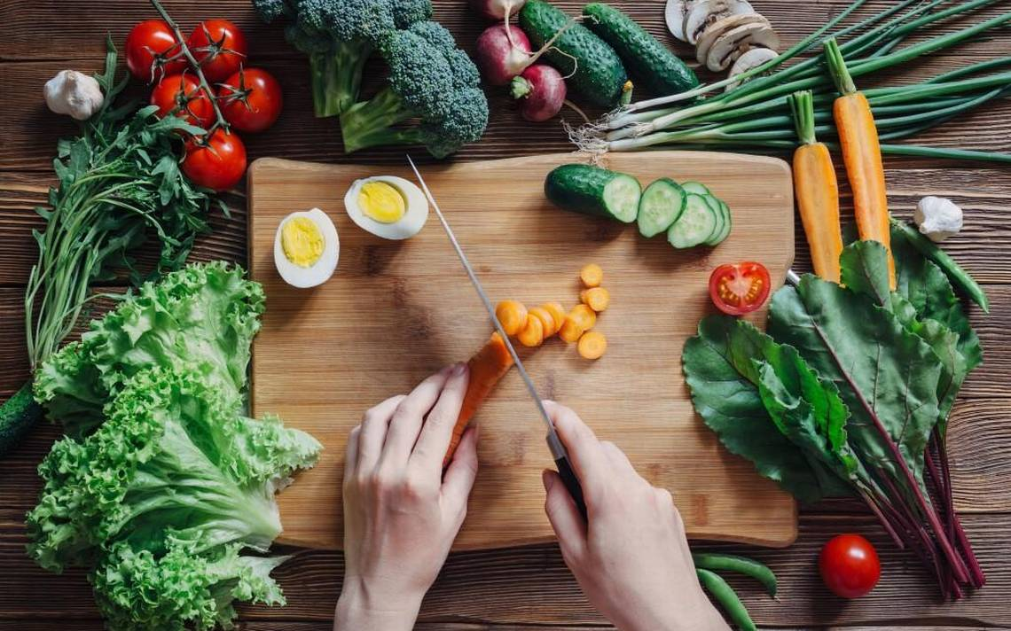
Раціональне харчування (з лат. rationalis – розумний)- це
своєчасне, фізіологічно повноцінне забезпечення організму
здорових людей доброякісною їжею із врахуванням їх віку, статі,
характеру праці та інших факторів. Раціональне харчування слід
розглядати як одну із складових частин здорового способу життя,
яка сприяє збереженню здоров'я, опірності шкідливим факторам
навколишнього середовища, високій фізичній і розумовій
працездатності, а також активному довголіттю.

Slide 39
ВИМОГИ до раціонального харчування складаються із вимог до харчового раціону, режиму харчування та умов прийняття їжі. Основним елементом раціонального харчування є збалансованість.
Вимоги до харчового раціону.
1. Енергетична цінність раціону повинна покривати
енергозатрати організму.
2. Хімічний склад повинен бути збалансований і задовольняти

Slide 40
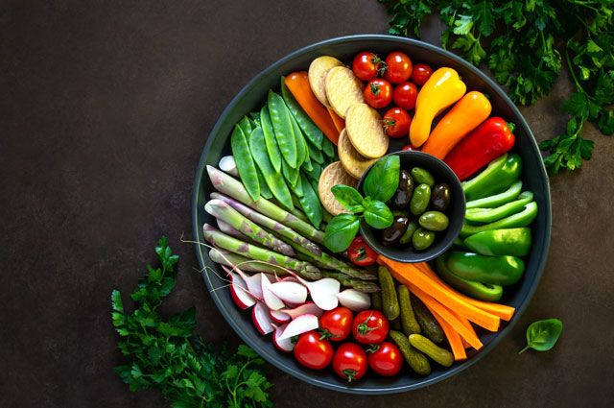
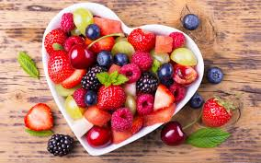
фізіологічні потреби організму поживними речовинами (білками, вуглеводами, жирами, вітамінами, мікроелементами тощо).
3. Регулярне забезпечення фізіологічних потреб людини в
пластичних і енергетичних речовинах.
4. Цілеспрямований вибір продуктів із збалансованим складом
основних її компонентів – білків, жирів, вуглеводів, мінеральних
речовин, вітамінів.
5. Індивідуалізація харчування з урахуванням статі, віку,
показників фізичного і психічного здоров'я, характеру трудової
діяльності.
6. Урахування загального і місцевого впливу харчових
продуктів і їжі на організм, зокрема, на органи чуття, центральну
нервову систему, органи травлення.
7. Кулінарна обробка їжі, якою забезпечується повноцінне

Slide 41
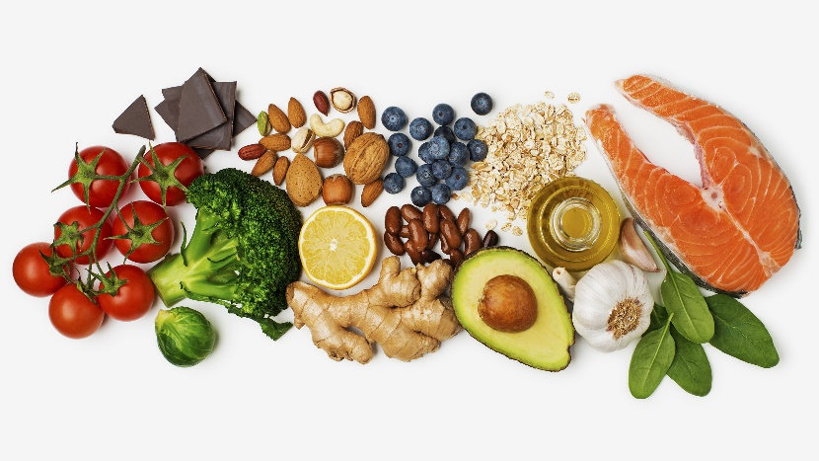
збереження у харчовому раціоні відповідного нормативам
кількісного і якісного складу, естетичне оформлення їжі.
8. Харчування повинно бути максимально різноманітним.
➢ Загальна кількість білка в раціоні дорослої людини повинна
складати приблизно 20% від добової потреби. Кількість білків
тваринного походження має складати 50-55% від загальної
кількості білка в раціоні.
➢ Загальна кількість жирів у раціоні здорової людини
повинна складати не більше 30% від його енергетичної цінності.
Тут основна проблема полягає в тому, щоб зуміти обмежити
щоденне вживання жирів до цієї цифри. Бажано, щоб жири до 10%
були рослинного походження.

Slide 42
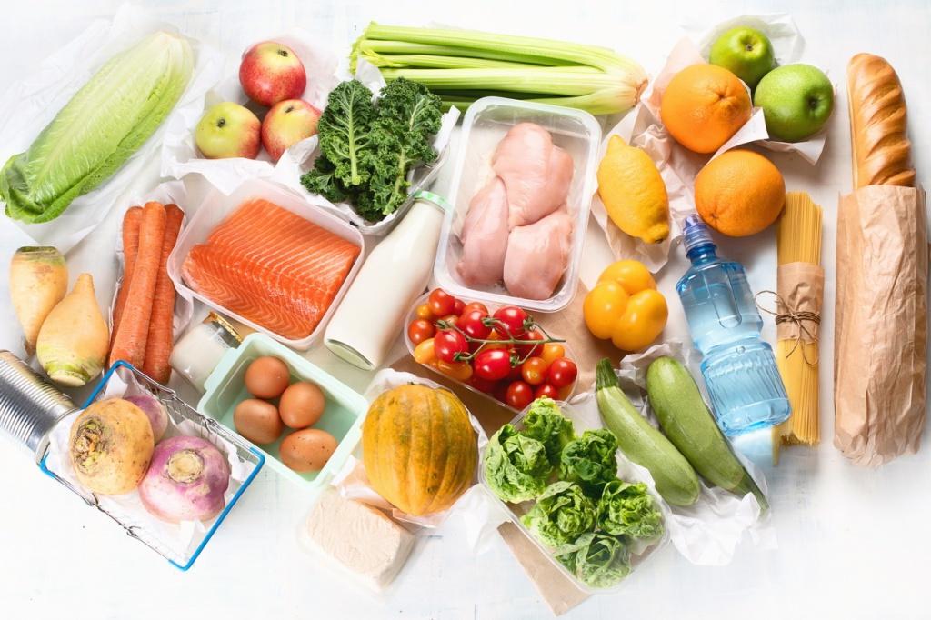
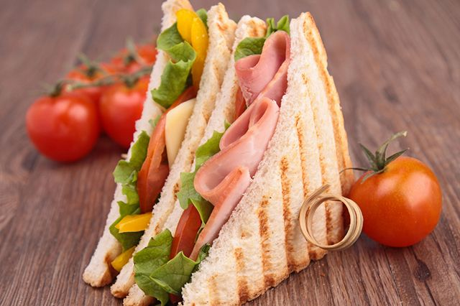
➢ Загальна кількість вуглеводів, які повинні визначати
добову потребу в енергії, складає 50%. Саме вони заряджають нас енергією в найбільшій мірі. Вуглеводи на 80% мають бути представлені рослинними полісахаридами (крохмаль, клітковина, ягоди, фрукти) і лише до 20% – за рахунок цукру.
➢ Збалансованість між мінеральними елементами, такими, як
кальцій, фосфор, магній – 1:1:0,5, що зумовлює їх краще засвоєння

Slide 43
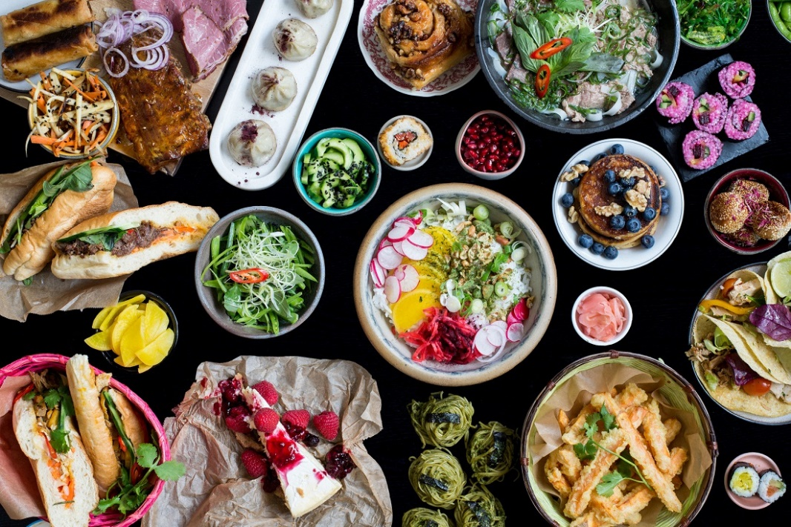
організмом. Збалансованість між вітамінами в раціоні оцінюється
тільки при розрахунку енергетичної цінності раціону, тобто на 1000 ккал.
9. Режим харчування включає час і кількість прийомів їжі, інтервали між ними, розподіл харчового раціону за енергоємкістю, хімічним складом і масою в прийомах їжі.
Із сучасних позицій
найбільш фізіологічно обґрунтованим є 3– або 4–разовий прийом їжі протягом дня.

Slide 44
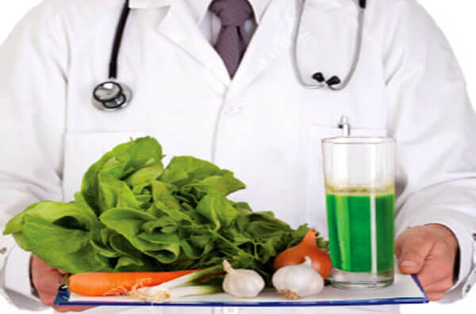
Проміжки між прийомами їжі не повинні
перевищувати 4–5 годин. Органи травлення потребують
8–10 годинного щодобового перепочинку, яким є нічний сон.
Розподіл добового харчового раціону на окремі прийоми їжі
проводиться диференційовано залежно від характеру трудової
діяльності. При 4-х разовому харчуванні рекомендується на
сніданок 25%, на обід – 35%, полудень – 15% і на вечерю – 25%
енергетичної цінності добового раціону. При 3-х разовому
харчуванні відповідно ці величини складають 25–30%, 40–45% і
20–25%.
Сприятливі умови прийому їжі: відповідна обстановка,
сервіровка столу, відсутність відволікаючих від їжі факторів.

Slide 45
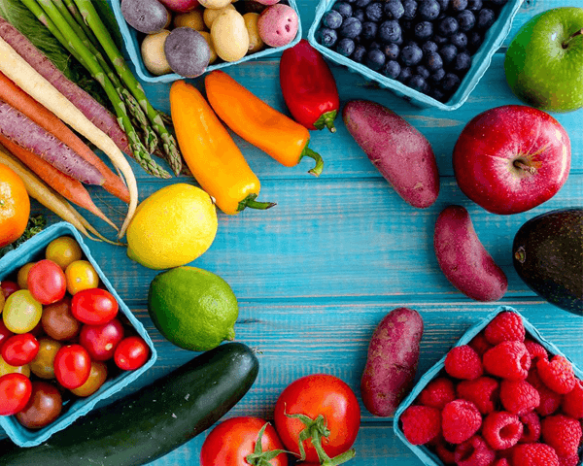
З метою забезпечення оптимальних умов раціонального і
збалансованого харчування необхідно дотримуватись основних
вимог харчування.
З 1997 року ВООЗ взяв за еталон розрахунку ідеальної маси
тіла – індекс Кетле
Класифікація хворих здійснюється за допомогою визначення
індексу маси тіла.

Slide 46
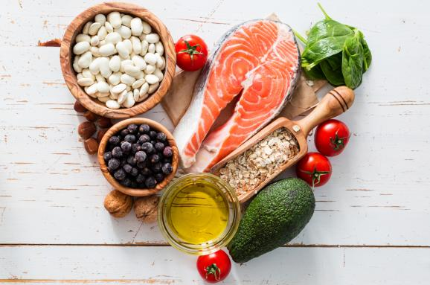
За індексом маси тіла усі пацієнти поділяються на:
1) гіпотрофіків – < 18,5 кг/м2
2) нормотрофіків – 18,5 – 24,5;
3) гіпертрофіків – >25,0.
При складанні харчового раціону потрібно виходити з добової
потреби в білках, жирах і вуглеводах, енергетичної цінності та
хімічного складу харчових продуктів (тобто вмісту в них
вітамінів, мінеральних речовин тощо), взаємозамінюваності
продуктів.
Для хворої людини в залежності від
Хвороби розроблено 15 дієт за Певзнером.
Нині широко використовуються у
Медичній практиці.

